Slide 1
Název školy: Základní škola a Mateřská škola při dětské léčebně, Janské Lázně, Horní promenáda 268
Autor: Mgr. Milena Hainišová Datum: 21.2.2012
Název: VY_32_INOVACE_14_DĚJEPIS
Téma: Nejnovější dějiny – Východní blok Ročník: 9.
Číslo projektu: CZ.1.07/1.4.00/21.2979

Slide 2
Východní blok
Hlavní stát východního bloku byl SSSR.
Skládal se z 15 svazových republik.
Byl to největší stát světa.
Měl vliv ve střední a jihovýchodní Evropě.
Státy východního bloku: Polsko, východní Německo, Československo, Maďarsko, Rumunsko, Bulharsko, Jugoslávie a Albánie.
Mimoevropské státy: severní Korea, severní Vietnam, Čína, Kuba a Mongolsko.

Slide 3
Nejvyspělejší státy:
Československo a NDR
Společné znaky zemí východního bloku:
- znárodňování
- kolektivizace
- pronásledování církví a věřících

Slide 4
Organizace východního bloku:
1. 1947- Informbyro= sdružuje komunistické strany s cílem posílit kontrolu nad střední a jihovýchodní Evropou
2. RVHP= hospodářská spolupráce zemí socialistického tábora, později již jen „mezinárodní dělba práce“
3. 1955- Varšavská smlouva =vojenská organizace, seskupení veleli sovětští velitelé

Slide 5
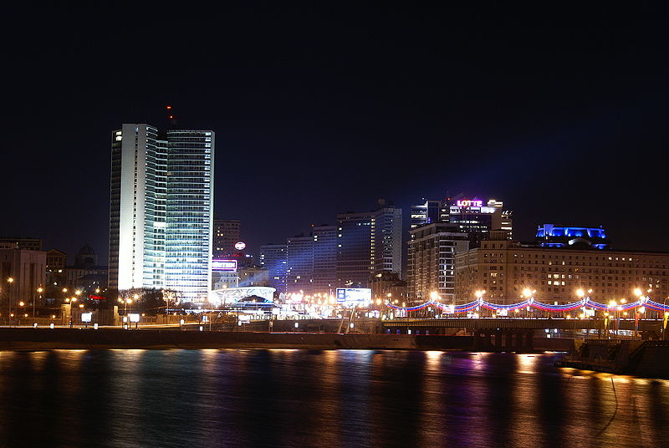
Budova RVHP v Moskvě

Slide 6
Dění uvnitř východního bloku:
Jugoslávie vedená J.B. Titem se odmítla podřídit sovětskému řízení.
Nevstoupila do Varšavské smlouvy a s RVHP spolupracovala jen částečně.
Nepokoje v 50. letech – po smrti Stalina (1953) se uvolňuje napětí a zlepšují se poměry v zemích, roste nespokojenost s hospodářskou politikou, propukají nepokoje (v NDR, v Polsku, v Maďarsku).
SSSR nepokoje potlačil.

Slide 7
Vývoj v SSSR
V roce 1964 nastupuje do čela státu L. Brežněv.
SSSR disponoval obrovským nerostným bohatstvím, velkými plochami zemědělské půdy, ale hospodářství bylo nevýkonné.
Stát kladl důraz na těžký průmysl, což se projevilo na nedostatku spotřebního zboží.
Ekonomika špatně fungovala, životní úroveň byla nízká.
Velké investice putovaly na zbrojení a kosmický výzkum
Od 80. letech se SSSR ekonomicky hroutil.

Slide 8
V roce 1985 byl zvolen generálním tajemníkem ÚV KSSS M. Gorbačov.
Začíná období perestrojky (přestavby)= plán přestavby hospodářství, řady reforem, uvolnění napětí mezi Západem a Východem a omezení vlivu v komunistických zemích.

Slide 9
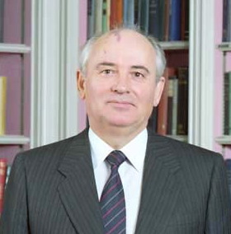
M. Gorbačov

Slide 10
Změny:
Omezení výdajů na zbrojení
Omezení kosmického výzkumu
Zastavení podpory „spřátelených režimů“
Ukončení války v Afghánistánu
Spolupráce se Západem
Podpora soukromého podnikání
Větší samostatnost podniků
Zvýšení informovanosti a omezení cenzury
(glásnosť)

Slide 11
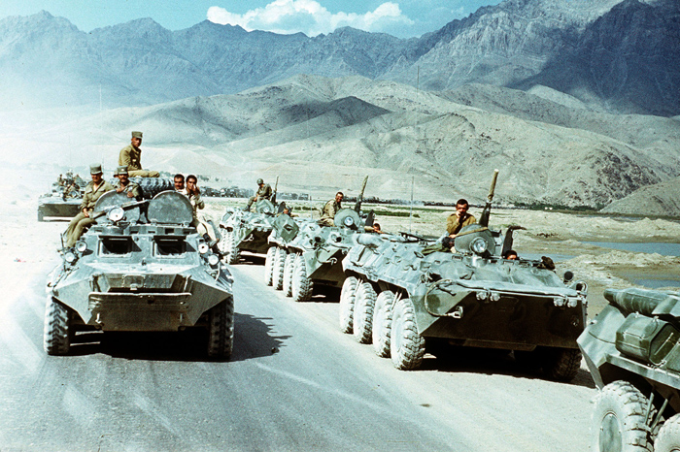
Sovětské obrněné transportéry

Slide 12
1989-1990 – pád komunistických režimů
1990 – sjednocení Německa
1991 – rozpad Jugoslávie
1991 – rozpad SSSR

Slide 13
Zdroj:
Vlastní tvorba
Citace:
Commons. In Wikipedia : the free encyclopedia [online]. St. Petersburg (Florida) : Wikipedia Foundation, 13.1. 2008 [cit. 2011-11-29]. Dostupné z WWW: <http://upload.wikimedia.org/wikipedia/commons/d/de/Mikhail_Gorbachev_1987.jpg>.
Commons. In Wikipedia : the free encyclopedia [online]. St. Petersburg (Florida) : Wikipedia Foundation, 29.8. 2008 [cit. 2011-11-29]. Dostupné z WWW: <http://upload.wikimedia.org/wikipedia/commons/4/40/MoscowCityHall.JPG>.
Soubor:Evstafiev-afghan-apc-passes-russian.jpg. In Wikipedia : the free encyclopedia [online]. St. Petersburg (Florida) : Wikipedia Foundation, 6.11. 2005 [cit. 2011-11-29]. Dostupné z WWW: <http://cs.wikipedia.org/wiki/Soubor:Evstafiev-afghan-apc-passes-russian.jpg>.

Slide 14
Anotace:
Žáci se seznámí s vývojem států ve východním bloku od jeho počátku až po jeho rozpad..
Uvědomí si hlavní pozici SSSR a spolupráci v oblasti ekonomické, vojenské, kulturní a politické.

